Slide 1
Bài 43
BẢNG CHIA 2
Tiết 2: Luyện tập
(trang 22)

Slide 2



Yêu cầu cần đạt
1
Củng cố bảng nhân 2, bảng chia.
2
Củng cố thực hiện tính trường hợp có hai hoặc ba dấu phép tính.
3
Vận dụng tính nhẩm và giải bài toán có lời văn.

Slide 3

1
Số
?
a)
Thừa số | 2 | 2 | 2 | 2 | 2 | 2
Thừa số | 4 | 6 | 5 | 8 | 9 | 10
Tích | 8 | ? | ? | ? | ? | ?
12
10
16
18
20
b)
Số bị chia | 8 | 6 | 16 | 20 | 14 | 18
Số chia | 2 | 2 | 2 | 2 | 2 | 2
Thương | 4 | ? | ? | ? | ? | ?
3
8
10
7
9

Slide 4
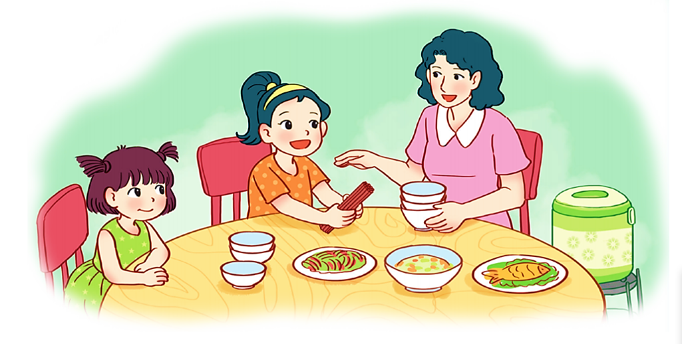
4
Vào bữa cơm gia đình, Mai lấy đũa cho cả nhà. Mai lấy 12 chiếc đũa chia thành các đôi thì vừa đủ mỗi người một đôi. Hỏi gia đình Mai có mấy người?
Bài giải
Mỗi đôi đũa có 2 chiếc đũa.
Gia đình Mai có số người là:
12 : 2 = 6 (người)
Đáp số: 6 người

Slide 5
Yêu cầu cần đạt
1
Củng cố bảng nhân 2, bảng chia.
2
Củng cố thực hiện tính trường hợp có hai hoặc ba dấu phép tính.
3
Vận dụng tính nhẩm và giải bài toán có lời văn.

Slide 6

TẠM BIỆT CÁC CON!

